Slide 1

KHTN 6
Chủ đề 10: Năng lượng
Bài 30: Các dạng năng lượng
(Phần II)

Slide 2



Slide 3

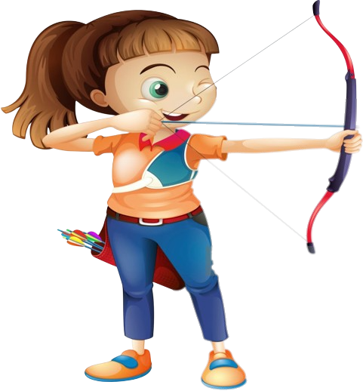

Khi bắn cung, mũi tên nhận được năng lượng và bay đi. Mũi tên có năng lượng ở dạng nào?
Khi bắn cung, mũi tên nhận được năng lượng và bay đi. Mũi tên vừa có động năng vừa có thế năng hấp dẫn.

Slide 4


Slide 5


II. NĂNG LƯỢNG ĐẶC TRƯNG CÓ KHẢ NĂNG TÁC DỤNG LỰC
Mọi hoạt động và biến đổi đều cần năng lượng.
Không có năng lượng thì không thể làm bất cứ công việc gì.
Một vật có năng lượng thì có khả năng tác dụng lên vật khác.

Slide 6

Tiến hành thí nghiệm 1
Vật M rơi làm lò xo bị nén
Thả vật M ở các độ cao khác nhau thì lò xo bị nén khác nhau.

Slide 7
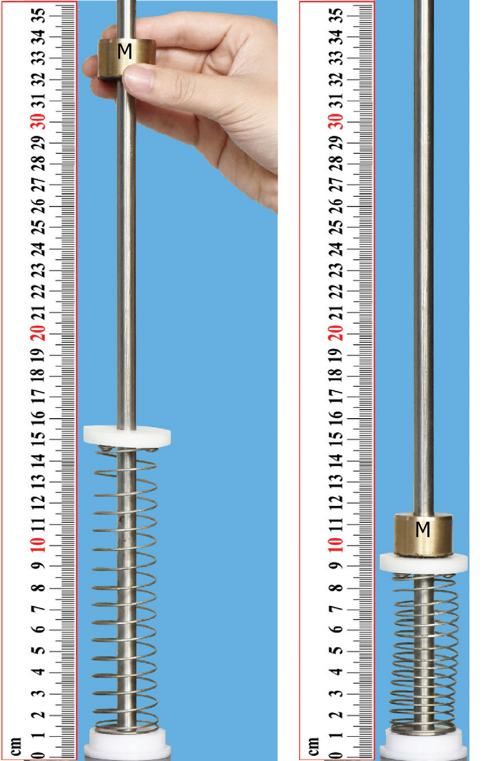
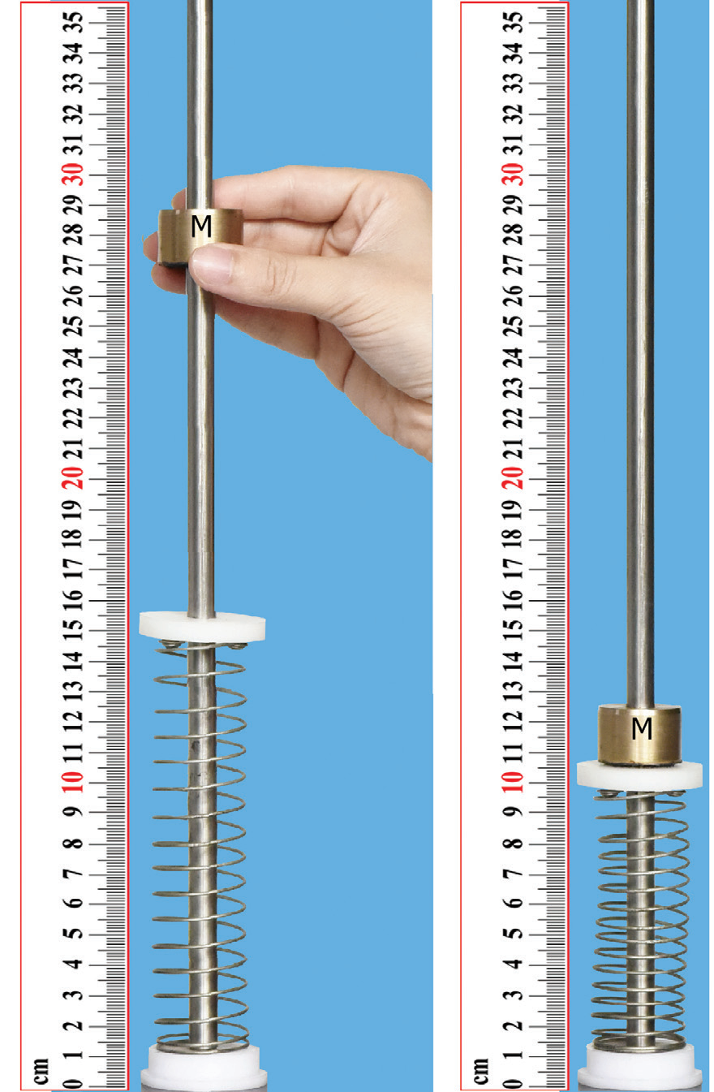
Hình 30.2. Thí nghiệm về vật rơi

Slide 8
Thế năng hấp dẫn của vật M ở hình nào lớn hơn: Hình 30.2a hay Hình 30.2c?
Hình 30.2a lớn hơn.
Vật M ở hình 30.2a ở độ cao lớn hơn vật M ở hình 30.2 c.

Slide 9
Tiến hành thí nghiệm 2
Gió mạnh có thể gây tác hại đến sản xuất và đời sống
Gió càng mạnh lực tác động càng lớn.
Gió tạo ra sóng lớn có thể làm lật thuyền.

Slide 10
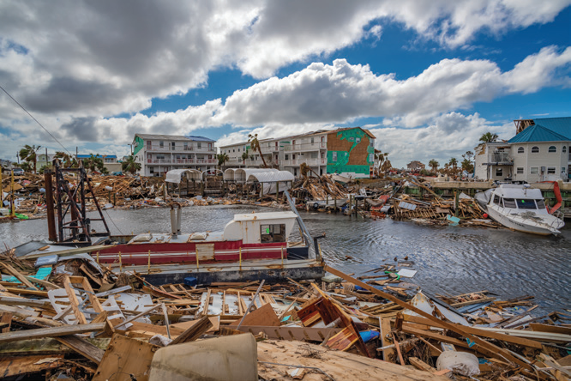
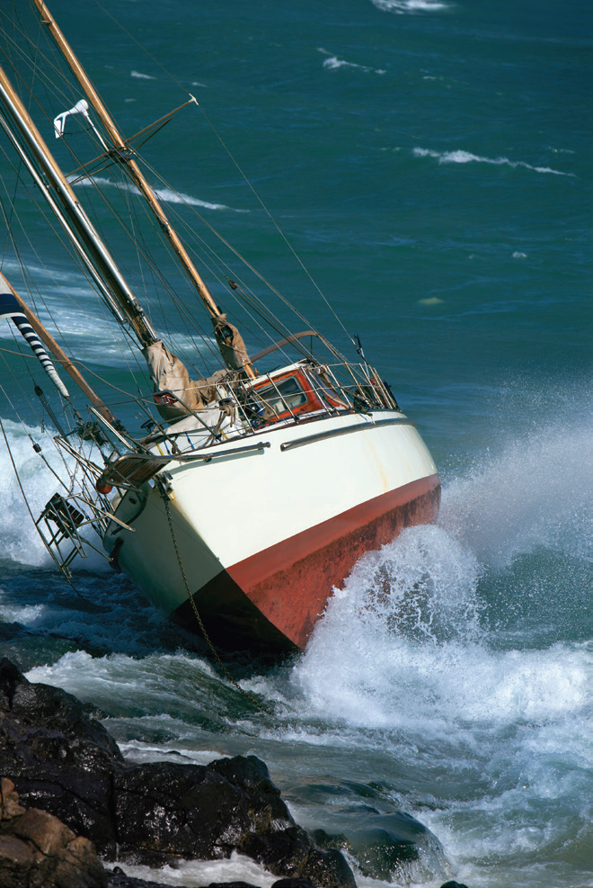
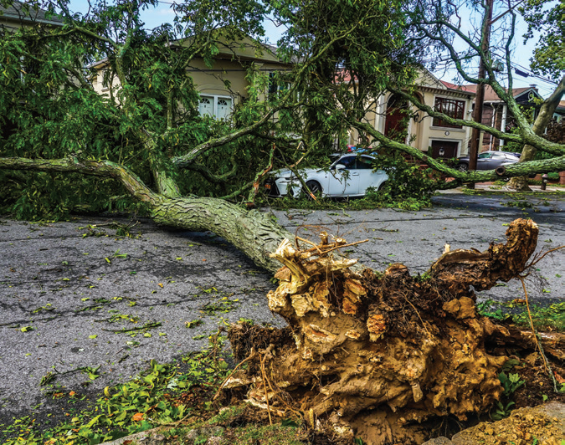
Hình 30.3. Tác hại của gió bão

Slide 11

Hãy lấy ví dụ về năng lượng và tác dụng lực!

Slide 12
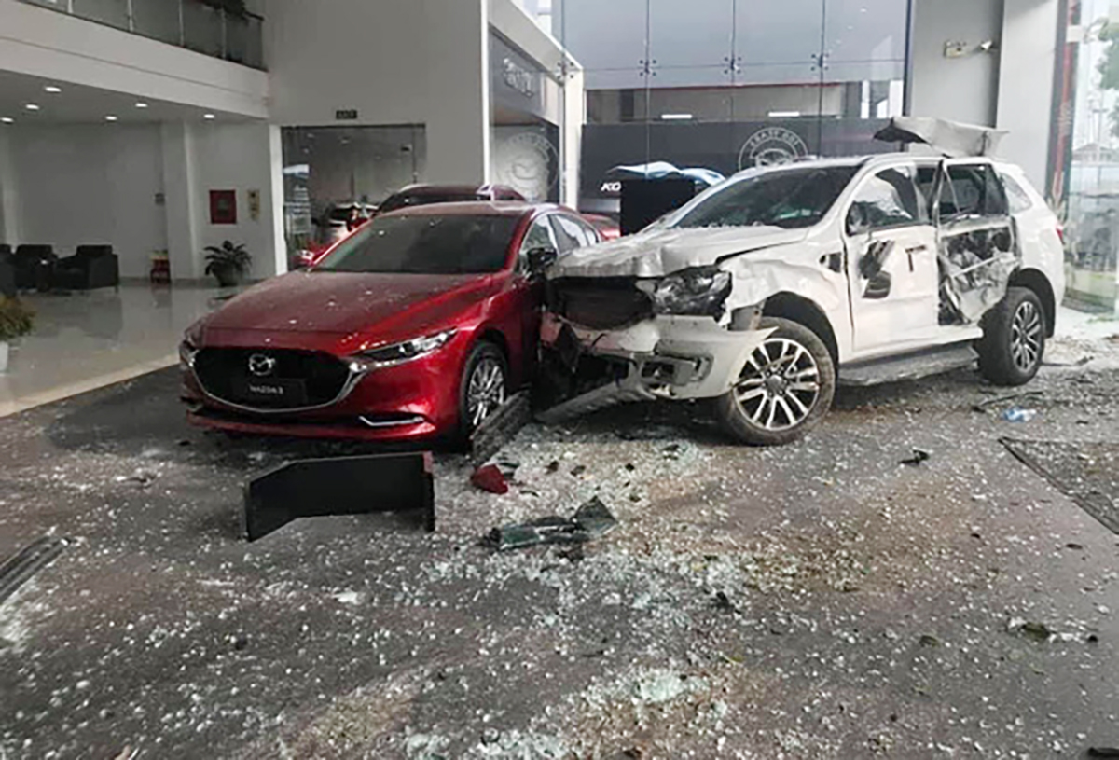
Xe đi với tốc độ càng lớn thì động năng của xe càng lớn khi va chạm vào các xe khác có thể gây ra lực lớn làm thiệt hại về người và tài sản.

Slide 13
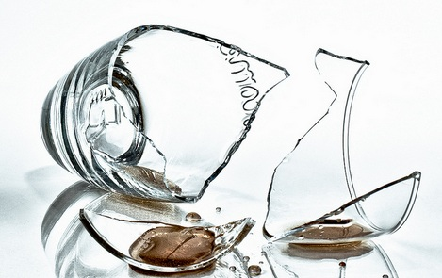
Một vật rơi từ trên cao, khi độ cao càng lớn thì vật rơi tác dụng xuống mặt đất một lực càng mạnh, lực đó làm hỏng vật, hỏng bề mặt sàn.

Slide 14

Năng lượng đặc trưng cho khả năng tác dụng lực.
Năng lượng điện, năng lượng nhiệt, năng lượng ánh sáng, năng lượng âm thanh,….luôn gắn với chuyển động.
Thế năng hấp dẫn, thế năng đàn hồi, năng lượng hóa học, năng lượng hạt nhân,…được xem là năng lượng lưu trữ.

Slide 15


Slide 16





non
Ong
học
việc

Slide 17
HƯỚNG DẪN
- GV click vào màn hình để xuất hiện câu hỏi.
- Click vào ô đáp án để chọn đáp án đúng.
- GV click vào màn hình để chuyển sang câu hỏi tiếp theo.

Slide 18





Câu 1: Động năng của vật là?
A. Năng lượng do vật có
độ cao.
B. Năng lượng do vật bị
biến dạng.
C. Năng lượng do vật có
nhiệt độ.
D. Năng lượng do vật
chuyển động.
Notes:
Hướng dẫn GV click vào bông hoa tương ứng để chọn đáp án đúng.

Slide 19
Câu 2: Những trường hợp nào dưới đây là biểu hiện của nhiệt năng?
A. Làm cho vật nóng lên.
B. Truyền được âm.
C. Phản chiếu được
ánh sáng.
D. Làm cho vật
chuyển động.
Notes:
Hướng dẫn GV click vào bông hoa tương ứng để chọn đáp án đúng.

Slide 20
Câu 3: Trường hợp nào dưới đây vật không có năng lượng?
A. Tảng đá nằm yên
trên mặt đất.
B. Tảng đá ở một độ cao so với mặt đất.
C. Con thuyền đang chạy trên mặt nước.
D. Viên phấn rơi từ trên bàn xuống đất.
Notes:
Hướng dẫn GV click vào bông hoa tương ứng để chọn đáp án đúng.

Slide 21
Câu 4: Những dạng năng lượng nào xuất hiện
trong quá trình một khúc gỗ trượt có ma sát từ
trên mặt phẳng nghiêng xuống?
A. Nhiệt năng,
động năng và thế năng.
B. Chỉ có nhiệt năng
và động năng.
C. Chỉ có động năng
và thế năng.
D. Chỉ có
động năng.
Notes:
Hướng dẫn GV click vào bông hoa tương ứng để chọn đáp án đúng.

Slide 22

MỪNG
CHÚC
CÁC
EM

Slide 23


Slide 24


Làm bài tập trong Sách bài tập.
Hướng dẫn về nhà
1
2
Đọc trước Bài 31. Sự chuyển hóa năng lượng.

Slide 25

Notes:
https://www.youtube.com/@hoc1biet10

Slide 26


